Slide 1
Видатні українські хіміки як учені та особистості
Виконала учениця
9-А класу
Бабій Аліна

Slide 2
Анотація
До вашої уваги представлено матеріали про видатних вчених- хіміків України, охоплено відомості про їх життєвий шлях та внесок у хімічну науку.

Slide 3
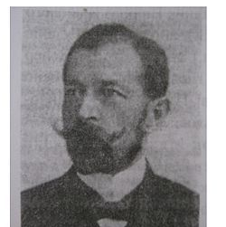
Роман Залозецький-Сас
Роман Залозецький-Сас (1861–1918) – докт. філософії, засновник української науки про нафтоперероблення, громадський діяч. Народився в родині греко-католицького священника у м. Болехові. Навчався у школах в Стрию, Чернівцях, Кремсі (Австрія). Розробив теоретичні і технологічні основи нафтопереробної справи, став одним із засновників геохімії нафти, здобув репутацію провідного науковця з технології нафти не лише в Австро-Угорщині, а й у цілій Європі, тривалий час був представником французьких і англійських нафтових фірм у Галичині. Теоретичні розробки успішно застосовував на практиці. Лише з питань технології нафти опублікував за неповними даними 106 наукових праць, написав підручник, зініціював створення і тривалий час редагував часопис “Nafta”. Значний вклад Р. Залозецького у розвиток української термінології в нафтовій галузі.

Slide 4
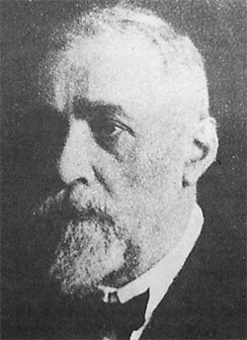
Віктор Синевський
Віктор Синевський (1865-1927) – докт. техн наук, проф. хімічної технології. Народився у Чернівцях, студіював хімію у Львівській Політехнічній школі, а також у Копенгагені і в Парижі. Він є автором оригінальної теорії будови крохмалю, у низці праць навів результати досліджень процесу зцукрування крохмалю, що дало змогу ідентифікувати α- і β-діастази (амілази). Проф. Синевський викладав студентам 3-го року навчання теоретичні основи бродильних процесів, мікробіологію, технології спиртогорілчаних виробів, цукру, крохмалю, оцту, дріжджове виробництво, пивоваріння тощо. Також він читав проектування фабрик і устаткування для зазначеної галузі. Видав підручник “Ферментаційна мікробіологія”.

Slide 5
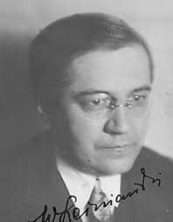
Вацлав Лесьняньський
Народився у Теребовлі на Тернопільщині. Вищу освіту здобув на факультеті технічної хімії Політехнічної школи у Львові. Стажувався у Німеччині. Напрямом його наукових досліджень був синтез барвників, штучних матеріалів, вивчення поверхнево-активних речовин. Розробляв також технології перероблення нафти і природного газу.

Slide 6
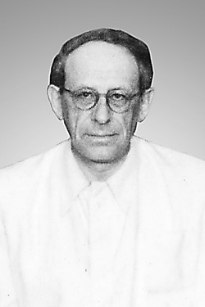
Яків Беркман
Яків Беркман (1897-1967) – докт хім наук, проф. Народився у м. Харкові, закінчив (1919) фізико-математичний факультет Харківського університету, був залишений при університеті, працював асистентом кафедри неорганічної хімії. З 1923 до 1945рр. працював у науково-дослідних інститутах, тематика яких була пов’язана із виробництвом дубильних речовин та барвників шкіри. У 1940 р. отримав ступінь доктора хімічних наук. Професор з 1947 р. У 1941 р. став Лауреатом сталінської премії. У ЛПІ працював з 1945 р. на посаді завідувача кафедри загальної і неорганічної хімії. Його науковий здобуток становить 130 наукових праць, 22 авторські свідоцтва на винаходи. Підготував 12 кандидатів наук.

Slide 7
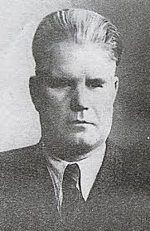
Тимофій Юрженко
Тимофій Юрженко (1905-1973) – докт. хім. наук, проф. Народився у Херсонській області, закінчив (1928) Одеський сільськогосподарський інститут. Започаткував оригінальні роботи з вивчення процесів полімеризації вінільних та дієнових мономерів у присутності радикальних ініціаторів різної будови, створив першу в інституті проблемну лабораторію синтезу нових матеріалів, в якій вперше у світі було синтезовано новий клас сполук – ненасичені, здатні до полімеризації і кополімеризації пероксиди (пероксидні мономери). Автор 190 наукових праць і 26 авторських свідоцтв на винаходи.

Slide 8
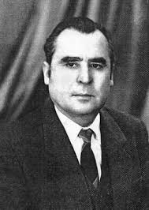
Василь Шевчук
Василь Шевчук – докт. хім. наук, проф. Народився у 1928р. на Вінниччині. Закінчив (1952) з відзнакою ЛПІ, навчався в аспірантурі (1953-1956). Створив наукову школу з дослідження термічних та каталітичних перетворень вуглеводнів і їх похідних. Ним разом з учнями виконані фундаментальні дослідження закономірностей високотемпературних гомогенних реакцій піролізу і окиснення вуглеводнів, розроблені процеси одержання низки багатотоннажних продуктів органічного синтезу – ненасичених вуглеводнів, ціанистоводневої кислоти, флюормономерів та ін. Розроблений і реалізований у промисловому масштабі багатотоннажний процес одержання ацетилену з природного газу. Є автором 300 наукових праць, 67 винаходів, навчального посібника. Дійсний член Української нафтогазової академії та Наукового товариства ім. Шевченка.

Slide 9
Дякую за увагу!
Наукових здобутків та
творчого натхнення
кожною дня!

